Slide 1


Studentius
НАШ ПРОЕКТ

Slide 2
Суффозиям
НАША КОМАНДА
Искаков Абдулкерим
Работа с презентацией
студент ИБ.
Демченко Никита
Сбор и систематизация информации.
Егоров Семен
Спикер команды;
Разработчик, генератор идей.
Новиков Матвей
Взаимодействие с аудиторией;
Поиск обратной связи.
Шубин Даниил
Лидер команды;
Идеи для рекламы и распространения.
Ткачёв Иван
Веб-дизайнер.
1
4

Slide 3
ПРОБЛЕМА
Проблема: Множество студентов испытывают трудности в поиске справочных материалов по нужным дисциплинам. Также, часть использует персональные устройства, такие как ноутбуки. Им приходится вручную устанавливать нужное ПО, что способно вызвать определённые трудности.
В настоящее время эту проблему решают следующими способами: В данный момент все ссылки на нужные приложения распространяются студентами в их чатах. Чаще всего ссылки не ведут к нужным сайтам. А с LMS имеют затруднения при работе как студенты, так и преподаватели. Одним трудно найти нужную дисциплину, другим добавить данные.
Они неэффективны, потому что: Чаты засоряются сообщениями, а ЛМС неудобен для обеих сторон
2

Slide 4

ЦЕЛЕВАЯ АУДИТОРИЯ
1.Студенты 1 - 2 курсов и преподаватели, обучающие этих студентов
2.Проблемы и потребности: Поиск справочных материалов и приложений по дисциплинам
3.Продукты, которые сейчас использует для решения проблемы: ЛМС или чаты в социальных сетях.
4.Причины, по которым текущие решения «не работают»: Преподаватели не любят ЛМС, чаты чаще всего засоряются сообщениями.
5.Что ценит, на что обращает внимание: Свободное время, обращает внимание на достоверность информации
3
9

Slide 5
ИДЕЯ ПРОЕКТА
Предлагаемая идея: Создать сайт c полезными для студентов справочными материалами, файлами и примерами работ.
Мы сможем реализовать проект в период до 2-х лет, за сумму до 291 000 рублей, силами нашей команды.
4

Slide 6
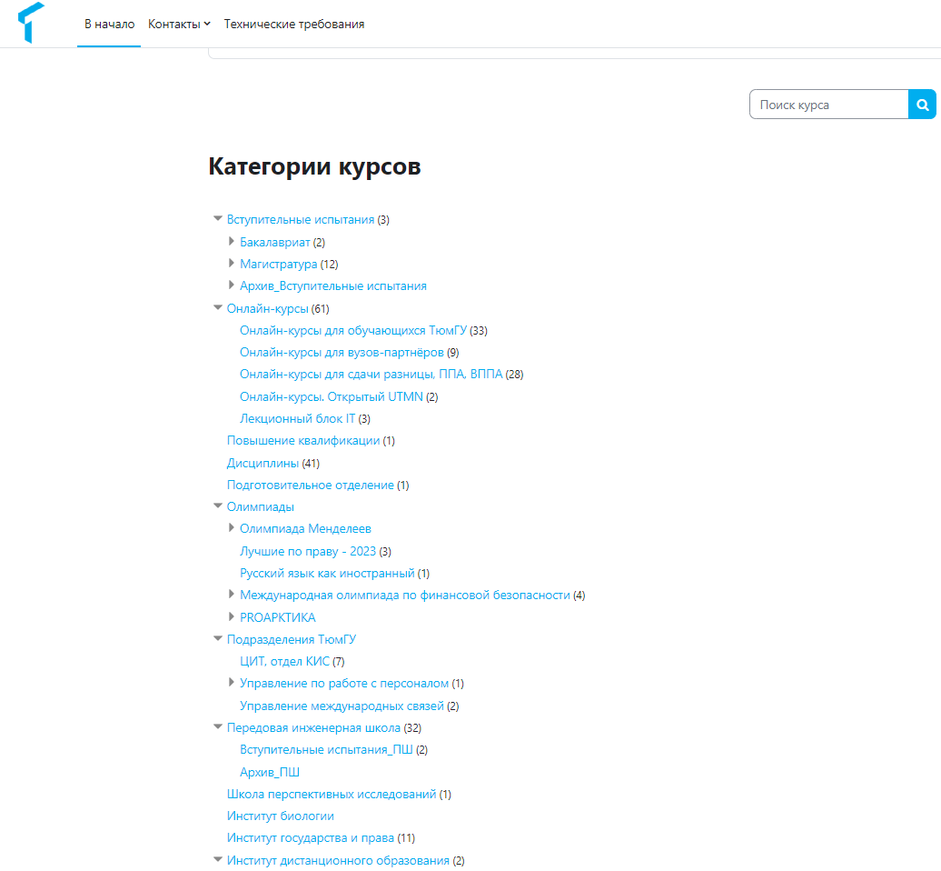
ПРОДУКТ ПРОЕКТА
Продукт: Сайт с нужными для студентов программами/утилитами/ссылками/информационными сайтами
Основные функции / возможности:
-Поиск и загрузка нужного программного обеспечения
-Его добавление (администратором сайта)
-Инструкции по установке и использованию
-Быстрый доступ к справочным материалам
-Отзывы/рекомендации других студентов
-
Сценарий использования
Зашел на сайт -> выбрал нужный для тебя курс/направление/дисциплину -> Нашёл нужный материал по теме/программное обеспечение -> Учится с комфортом
Пример внешнего вида
5

Slide 7

ТЕХНОЛОГИЯ
Технологии, используемые в решении:
PostgreSQL (или иная СУБД).
Библиотеки осуществляющие работу сайта и БД.
Python/C++/C#/JS/HTML/CSS - ЯП для разработки сайта.
Платформы для разработки сайтов или веб-приложений на данных языках.
Продукт обладает следующими техническими параметрами:
Удобный (Интуитивно понятный)
Структурированный
Безопасный
Устройство сервера: сервер, либо ПК, выполняющий соответствующие функции.
Интернет вещей (Internet of Things, IoT):
Уровень готовности технологии: TRL 1
6
7

Slide 8
КОНКУРЕНТНЫЙ АНАЛИЗ
Критерии | Наш проект «Studentius» | LMS | Чаты в социальных сетях | Торрент | Kaiten
Безопасность | Перед публикацией ссылки будут проверяться | Программы и файлы загружают преподаватели | В общих чатах можно наткнуться на вредоносную ссылку | Риск получить «заражённое» ПО | Все загружаемые ссылки проверяются преподавателем.
Удобность | Чёткая структура и система поиска | Какие-то преподаватели хотят создавать материалы к занятиям, а какие-то нет. | Переизбыток текста усложняет поиск | Сайты имеют удобную систему, но не все имеют нужное ПО | Проблема с модерацией. Не все захотят использовать онлайн доски.
Целевая аудитория | Студенты ТюмГУ | Студенты и преподаватели ТюмГУ | 70+10% людей на планете | Люди, которые не имеют денег на ориг приложение | Группы людей, которым нужно организовать работу своего проекта
Стоимость | 70-150 руб. | Бесплатно | Бесплатно | Бесплатно | 0-560, в зав. от тарифа
Расположение | Сервера ТюмГУ | Сервера ТюмГУ | Сервера компании, владеющих социальной сетью | Компьютеры, на которых находятся файлы ПО. | Сервера в г. Москва
7

Slide 9
ГИПОТЕЗА ПРОЕКТА
Вопросы для опроса / интервью:
1. Ищите ли вы дополнительную информацию о задачах поставленных преподавателем(справочники, калькуляторы, видео уроки).
2. Сколько времени вы проводите за поисками справочных материалов ПО?
3. Как часто Вам самостоятельно приходится искать нужный сайт с программой?
4. Удобно ли вам искать ссылки в старых групповых чатах?
5. Как часто Вы просите помощи у преподавателя(или знакомого) в установке программы?
6. Хотели бы вы, чтобы нужные материалы и ПО были собраны в одном месте и удобно распределены по курсам и дисциплинам?
Гипотеза:
От 50% до 65% студентов испытывают трудности при поиске нужных справочных материалов и ПО для своих дисциплин.
Способ проверки: Опросник среди студентов ТГУ (в Yandex Forms/Google Forms)
Целевое количество респондентов: 30-50 чел.
8

Slide 10
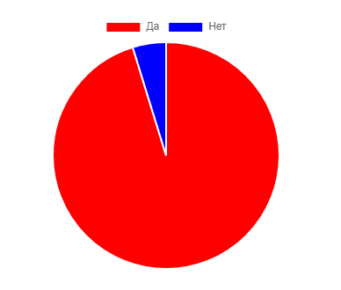
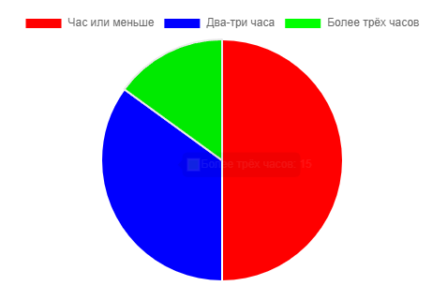
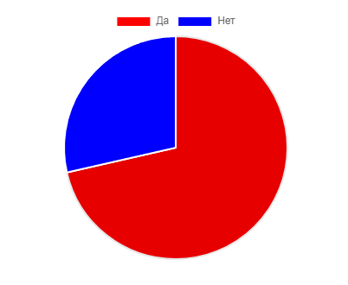
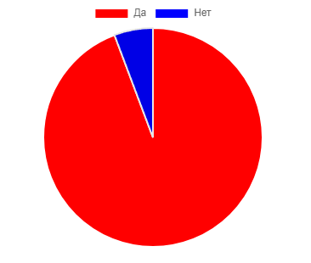

Нет
Да
Ищите ли вы дополнительную информацию о задачах поставленных преподавателем(справочники, калькуляторы, видео уроки)?
Сколько времени вы проводите за поисками справочных материалов ПО?
Удобно ли вам искать ссылки в групповых чатах?
Хотели бы вы, чтобы нужные материалы и ПО были собраны в одном месте и удобно распределены по курсам и дисциплинам?
9

Slide 11
ОБЪЁМ РЫНКА
Динамика рынка (с указанием источника):
Наш проект будет базироваться на рынке образования. Просмотрев документы о поступивших студентах в разные университеты, можем сделать вывод что рынок образования в сегодняшних реалиях растет на 9-13% в год.
Источники:(abiturient.utmn.ru, dzen.ru, 72.ru, profpsz.ru)
Планируемая доля рынка:
Не смотря на наших прямых конкурентов в виде торрента и т.п источниках, мы можем занять от 15% до 45% тюменского рынка, при внедрении в образовательные системы различных учебных заведений(кроме Тюмгу).
Основные «игроки» на рынке:
1)Внутренние базы университетов
2)Торрент
10

Slide 12
БИЗНЕС-МОДЕЛЬ
Возможные модели монетизации:
1)ненавязчивая реклама,
2)финансирование из бюджета университета
3)Месячная/годовая подписка для доступа к наполнению сайта
Стоимость: мы рассчитываем в районе 70-150руб.
Регулярность: раз в месяц/год
Каналы сбыта: Сайт
Партнёры:
Основными партнёрами нашего проекта будут выступать различные образовательные учреждения. В Тюмени мы бы заручились поддержкой ТюмГУ, ТИУ.
Ценностное предложение: Вся полезная и проверенная учебная информация будет находиться в одном месте.
Основные каналы взаимодействия с пользователем:
Объявления на нашем сайте и на сайтах ТюмГу, рассылка в новостных чатах, таргетированная реклама Вконтакте, обратная связь через мессенджер с модератором/ботом для внесения изменений и дополнений в контент сайта/получения ответов на интересующий вопрос)
11

Slide 13
РЕСУРСЫ:ДИАГРАММА ГАНТА
Общий срок реализации проекта: 11 месяцев
Задача | Дата начала | Дата завершения | Ответственный | Октябрь 2023 | Ноябрь 2023 | Декабрь 2023 | Январь 2024 | Февраль 2024 | Март 2024 | Апрель 2024 | Май 2024 | Июнь 2024 | Июль 2024 | Август 2024
Разработка концепции проекта | 12.10.2023 | 2.11.2023 | Шубин Д. П.
Анализ учебной программы | 26.10.2023 | 16.11.2023 | Демченко Н.С. Шубин Д. П. Ткачёв И.Е.
Сбор полезных и проверенных источников информации | 16.11.2023 | 26.04.2024 | Егоров С.А. Искаков А.К.
Определение нужного программного обеспечения | 16.11.2023 | 14.01.2024 | Шубин Д.П.
Разработка базы данных | 26.02.2024 | 26.04.2024 | Новиков М.В. Шубин Д. П. Егоров С.А.
Создание сайта | 26.05.2024 | 18.06.2024 | Искаков А.К
Определение хостинга | 1.07.2024 | 10.07.2024 | Егоров С.А.
Тестирование работы проекта | 18.07.2024 | 25.08.2024 | Искаков А.К.
Сбор обратной связи | 25.08.2024 | 29.08.2024 | Ткачёв И.Е.
Публикация и рассылка в официальных группах ТюмГУ | 20.08.2024 | 29.08.2024 | Ткачёв И.Е.
Формирование итогового отчета о реализации проекта | 29.08.2024 | 31.08.2024 | Демченко Н.С.
12

Slide 14
РЕСУРСЫ: ФИНАНСОВЫЙ ПЛАН
 | Август 2024 | Сентябрь 2024 | Октябрь 2024 | Ноябрь 2024 | Декабрь 2024 | Январь 2025 | Февраль 2025 | Март 2025 | Апрель 2025 | Май 2025 | Июнь 2025
Доходы:
Выручка от продажи продукции (цена продукта * количество продаж) | 0 | 11000 | 15950 | 19800 | 28600 | 1100 | 38500 | 63250 | 71500 | 51700 | 1650
Расходы:
Заработная плата специалистов | 5000 | 5000 | 5000 | 5000 | 5000 | 5000 | 5000 | 5000 | 5000 | 5000 | 5000
Материалы и комплектующие | 70 000
Оборудование | 216 000
ИТОГО (доходы – расходы) | -291 000 | 6000 | 10950 | 14800 | 23600 | -3960 | 33500 | 58250 | 66500 | 46700 | -3350
Общая стоимость реализации проекта: 291 000 рублей
Период окупаемости: 12 месяцев
13

Slide 15
РЕЗУЛЬТАТЫ
Количественные результаты:
1.Нашим сайтом воспользовались более 1500 студентов.
2.Мы получили более 330 отзывов от студентов с предложениями по улучшению контента.
3.Более 70% пользователей оценивают наш сайт положительно.
4.В конце июня 2025 года наша прибыль составила 12 050 рублей.
Качественные результаты:
1.Студенты начали экономить до 2 часов времени на поиск нужной информации
2.Студенты стали испытывать меньший стресс при поиске, а также обрели чуть большую самостоятельность по данному вопросу.
3.Студенты стали меньше страдать от вирусов, получаемых на торрент-трекерах.
4.Улучшение условий для работы и учебы студентов и сотрудников ТюмГУ.
5.Студенты начали более качественно выполнять работы, имея качественную информационную базу
14

Slide 16

Выводы
Проект целесообразен / нецелесообразен для реализации по следующим причинам:
- Нашим сайтом сможет пользоваться каждый, потому что на сайте будут присутствовать инструкции по установке и использованию.
- Он является оптимальным вариантом, относительно своих конкурентов, учитывая и исправляя их ошибки
- Наш сайт определенно облегчает процесс обучения за счёт уменьшения времени на поиск нужных программ.
В среднесрочной перспективе (11 месяцев) мы планируем проследить за тем, как наш проект будет работать. Проанализировать полученные баг репорты. Исправить их и внести коррективы, а также расшириться на другие институты и продвигать свою идею там.
15

